Slide 1
Шаблоны проектирования

Slide 2
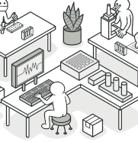
Что такое шаблон проектирование и с чем его едят
Шаблон проектирования (паттерн) — повторяемая архитектурная конструкция в сфере проектирования программного обеспечения, предлагающая решение проблемы проектирования в рамках некоторого часто возникающего контекста.
Обычно шаблон не является законченным образцом, который может быть прямо преобразован в код; это лишь пример решения задачи, который можно использовать в различных ситуациях.

Slide 3
Преимущество знания паттернов
Проверенные решения.
Вы тратите меньше времени, используя готовые решения, вместо изобретения велосипеда.
Стандартизация кода.
Вы делаете меньше просчетов при разработке, используя типовые решения, так как все возможные проблемы в них уже найдены.
Общий программистский словарь.
Вместо того, чтобы долго объяснять коллеге логику работы вашего кода, вы называете паттерн, который хотите использовать, и экономите свое и чужое время.

Slide 4
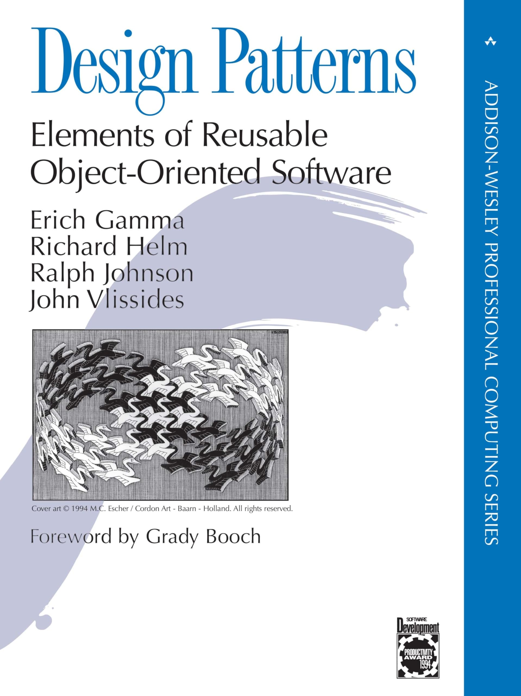
История создания паттернов проектирования
В 1970-е годы архитектор Кристофер Александр составил набор шаблонов проектирования в области архитектуры, однако эта идея не получила большого развития.
В 1987 году Кент Бэк (Kent Beck) и Вард Каннингем (Ward Cunningham) взяли идеи Александера и разработали шаблоны применительно к разработке программного обеспечения для разработки графических оболочек на языке Smalltalk.
В 1988 году Эрих Гамма (Erich Gamma) начал писать докторскую диссертацию при Цюрихском университете об общей переносимости этой методики на разработку программ.

Slide 5
История создания паттернов проектирования
В 1989—1991 годах Джеймс Коплин (James Coplien) трудился над разработкой идиом для программирования на C++ и опубликовал в 1991 году книгу «Advanced C++ Idioms».
В этом же году Эрих Гамма заканчивает свою докторскую диссертацию и переезжает в США, где в сотрудничестве с Ричардом Хелмом (Richard Helm), Ральфом Джонсоном (Ralph Johnson) и Джоном Влиссидесом (John Vlissides) публикует книгу Design Patterns — Elements of Reusable Object-Oriented Software. В этой книге описаны 23 шаблона проектирования. Также команда авторов этой книги известна общественности под названием «Банда четырёх» (англ. Gang of Four, часто сокращается до GoF). Именно эта книга стала причиной роста популярности шаблонов проектирования.

Slide 6
Виды паттернов проектирования
Порождающие паттерны.
беспокоятся о гибком создании объектов без внесения программу лишних зависимостей.
Структурные паттерны,
показывают различные способы построения связей между объектами.
Поведенческие паттерны.
заботятся об эффективной коммуникации между объектами.

Slide 7
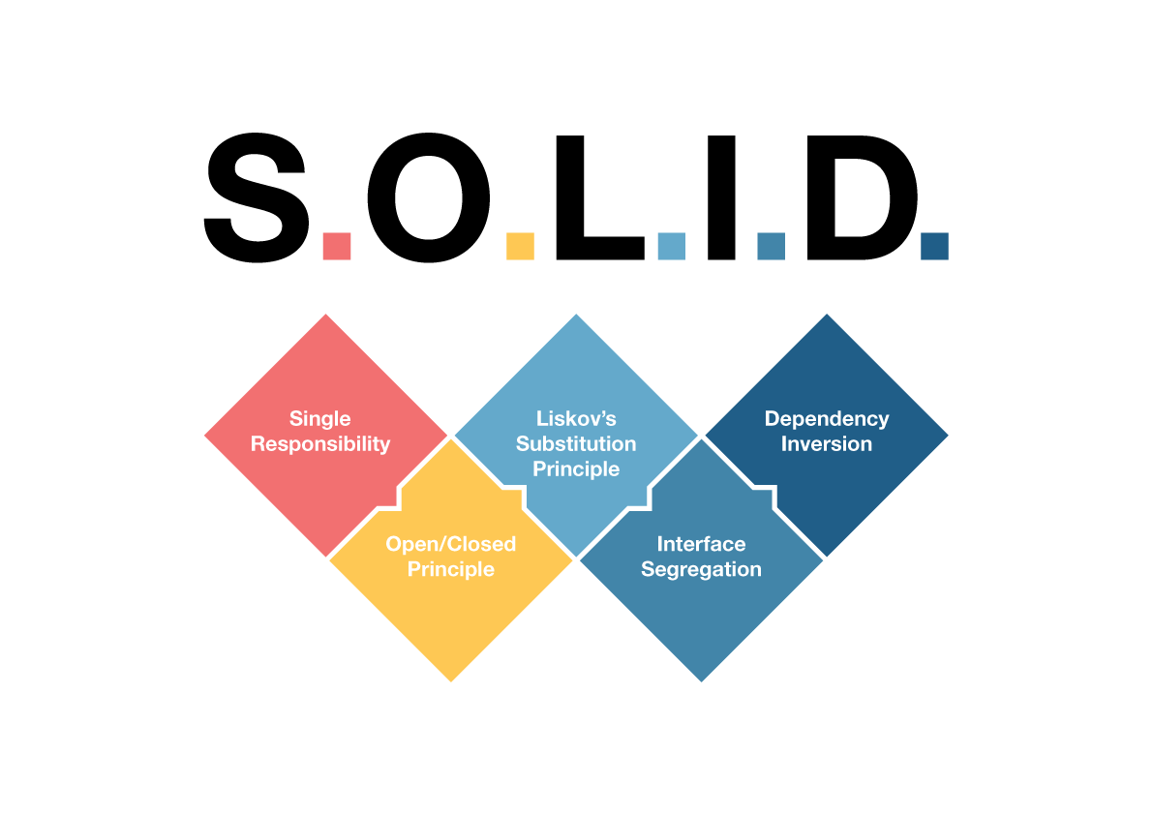
Базовые принципы проектирования
SOLID:
SRP(single responsibility principle) - Принцип единственной ответственности
OCP (open-closed principle) - Принцип открытости/закрытости
LSP((Liskov substitution principle) - Принцип подстановки Барбары Лисков
ISP(interface segregation principle) - Принцип разделения интерфейса
DIP(dependency inversion principle) - Принцип инверсии зависимостей

Slide 8
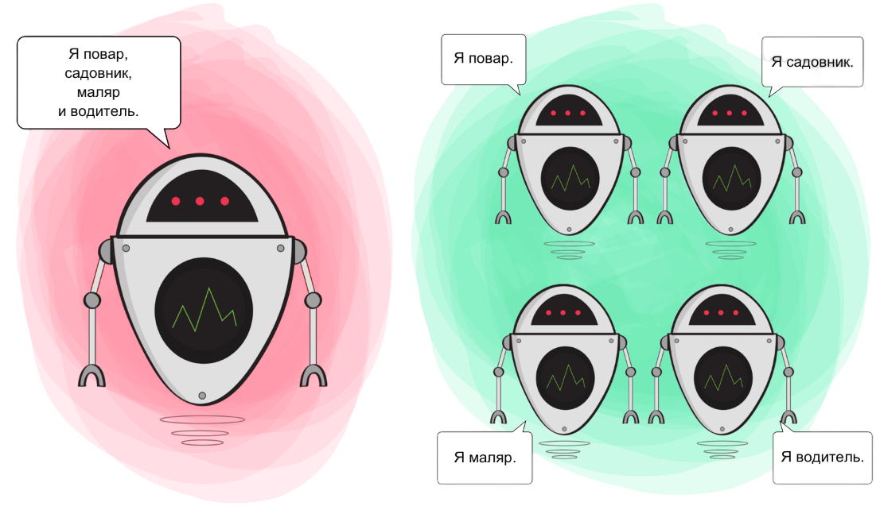
Принцип единственной ответственности
У класса должна быть только одна причина для изменения. Или, как подметил Р. Мартин в книге «Чистая архитектура. Искусство разработки программного обеспечения», когда описывал эволюцию данного определения, окончательная версия принципа единственной ответственности выглядит так: «Модуль должен отвечать за одного и только за одного актора».
*Актор(актер)-сущность, с которым взаимодействует система.

Slide 9
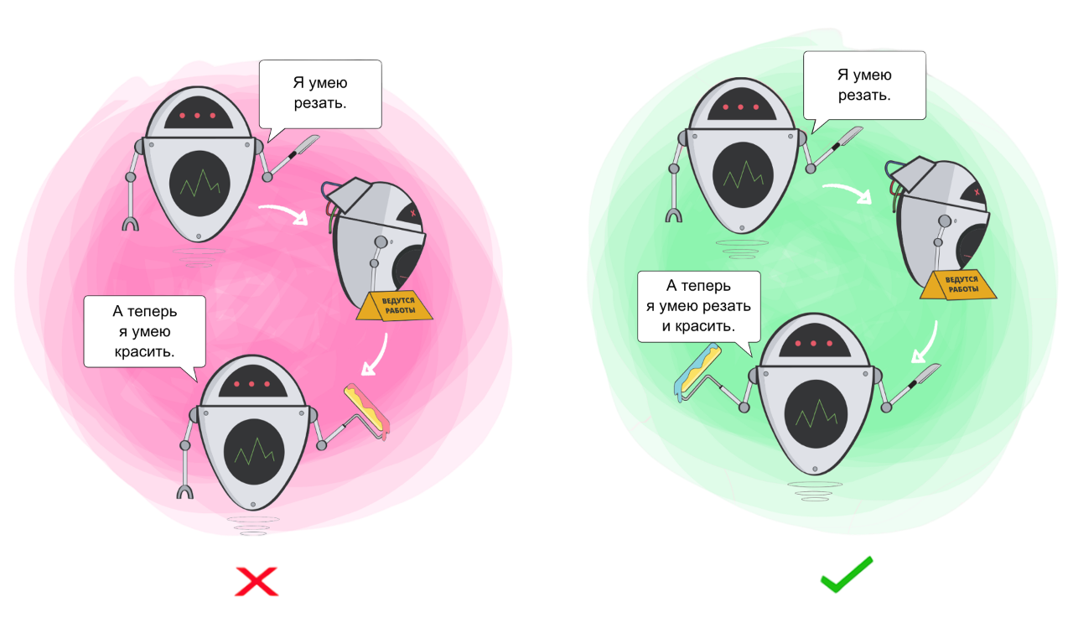
Принцип открытости/закрытости
Изменение текущего поведения класса повлияет на все остальные компоненты, использующие этот класс.
Этот принцип направлен на расширение функциональности класса без изменения его текущего поведения. Это сделано для того, чтобы избежать появления ошибок везде, где используется класс.

Slide 10
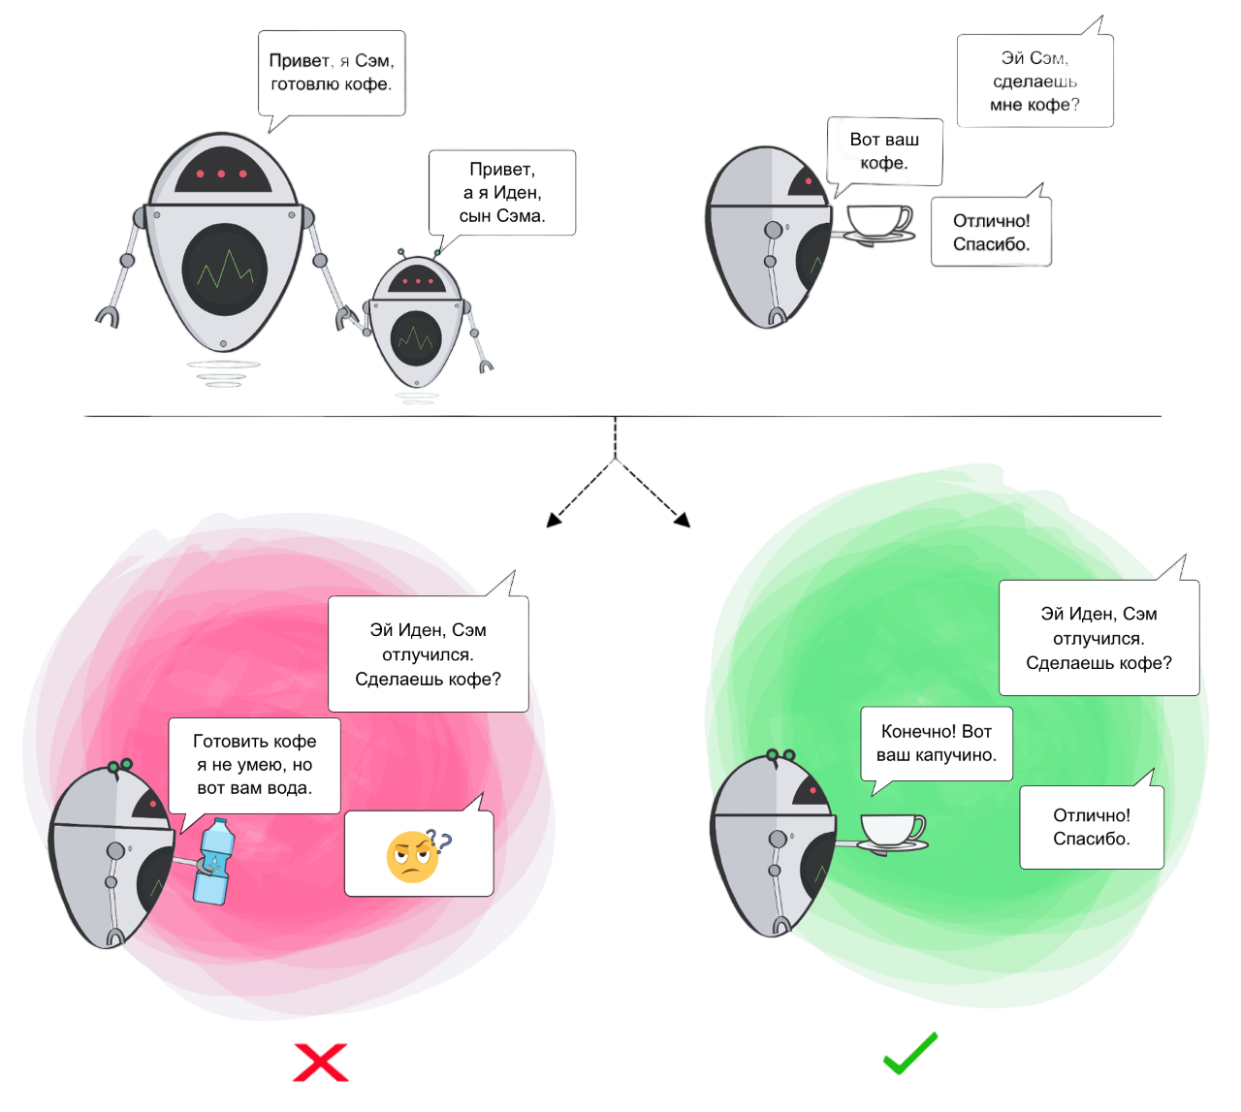
Принцип подстановки Барбары Лисков
Принцип Барбары Лисков подразумевает что все дочерние классы должны наследовать основное поведение родительских классов.
Наследование поведения родительского класса осуществляется за счет наследования полей, свойств и методов а так же за счет их модификации(“overriding”).

Slide 11
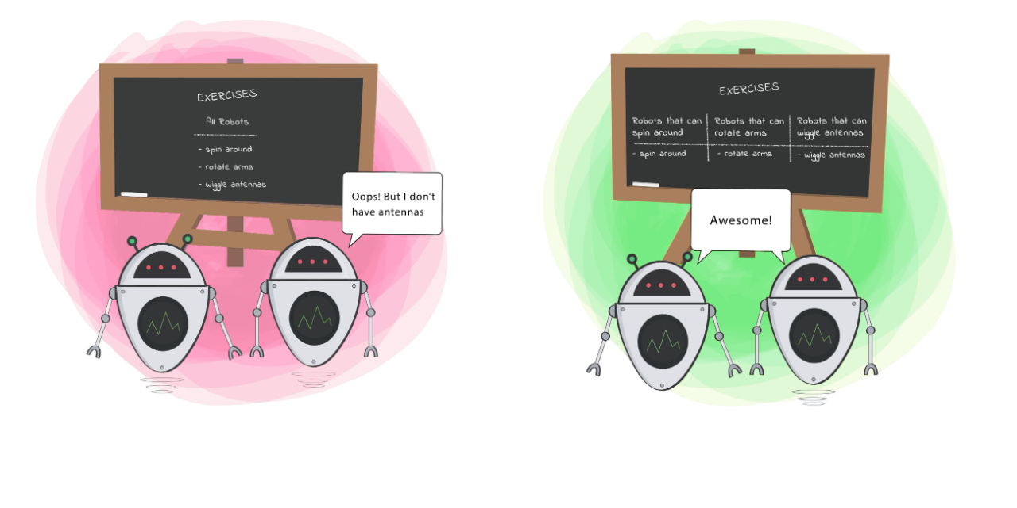
Принцип разделения интерфейса
Когда класс используется для выполнения действий, которые не являются полезными, это расточительно и может привести к неожиданным ошибкам, так как класс может не уметь выполнять эти действия.
Класс должен выполнять только те действия, которые необходимы для выполнения его роли. Любое другое действие должно быть полностью удалено или перенесено в другое место, если в будущем оно может быть использовано другим классом.

Slide 12
Принцип инверсии зависимостей
Модули верхних уровней не должны зависеть от модулей нижних уровней. Оба типа модулей должны зависеть от абстракций.
Абстракции не должны зависеть от деталей. Детали должны зависеть от абстракций.
Модуль верхнего уровня - класс, который выполняет действие с помощью инструмента. Модуль нижнего уровня - инструмент, необходимый для выполнения действия. Абстракция - интерфейс, который соединяет два класса (модуля).
Детали - то, как работает инструмент.
Этот принцип говорит, что класс не следует объединять с инструментом, который он использует для выполнения действия. Скорее, он должен быть объединен с интерфейсом, который позволит инструменту подключаться к классу.

Slide 13
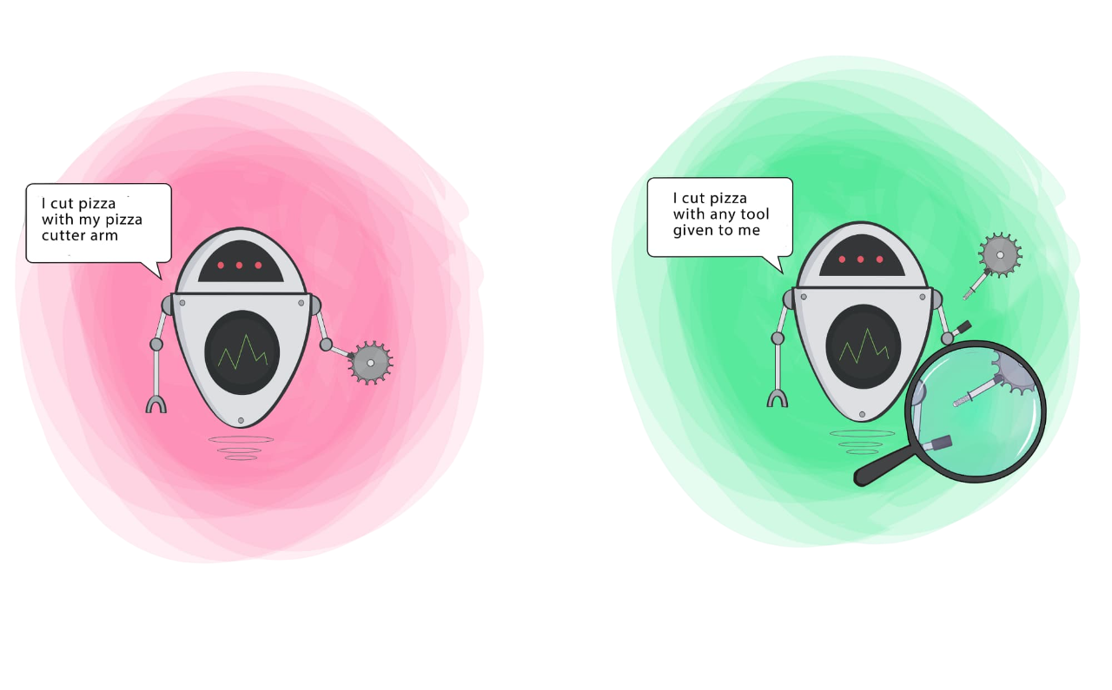
Принцип инверсии зависимостей

Slide 14
Шаблоны(паттерны) проектирования

Slide 15
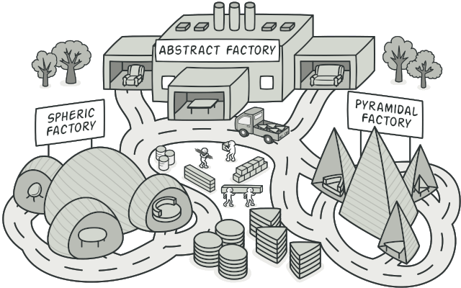
Применение порождающих паттернов проектирования
Порождающие паттерны хорошо используются когда бизнес-логика программы должна работать с разными видами связанных друг с другом продуктов, не завися от конкретных классов продуктов.

Slide 16
Пораждающие паттерны
Основные пораждающие паттерны проектирования:
Абстрактная фабрика
Строитель-это порождающий паттерн проектирования, который позволяет создавать сложные объекты пошагово. Строитель даёт возможность использовать один и тот же код строительства для получения разных представлений объектов.
Фабричный метод-это порождающий паттерн проектирования, который определяет общий интерфейс для создания объектов в суперклассе, позволяя подклассам изменять тип создаваемых объектов.
Прототип-это порождающий паттерн проектирования, который позволяет копировать объекты, не вдаваясь в подробности их реализации.
Одиночка-это порождающий паттерн проектирования, который гарантирует, что у класса есть только один экземпляр, и предоставляет к нему глобальную точку доступа.

Slide 17
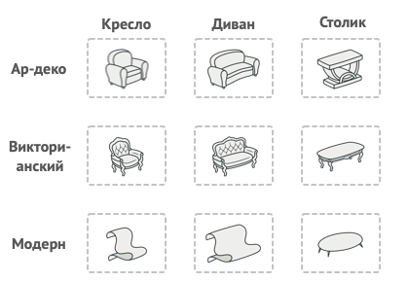
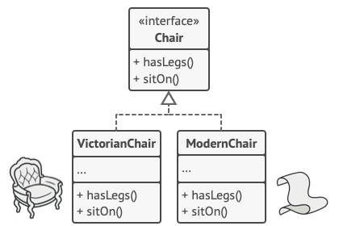
Абстрактная фабрика
Абстрактная фабрика — это порождающий паттерн проектирования, который позволяет создавать семейства связанных объектов, не привязываясь к конкретным классам создаваемых объектов.
Для начала паттерн Абстрактная фабрика предлагает выделить общие интерфейсы для отдельных продуктов, составляющих семейства. Так, все вариации кресел получат общий интерфейс Кресло, все диваны реализуют интерфейс Диван и так далее.
Далее мы создаём абстрактную фабрику — общий интерфейс, который содержит методы создания всех продуктов семейства (например, создатьКресло, создатьДиван и создатьСтолик). Эти операции должны возвращать абстрактные типы продуктов, представленные интерфейсами, которые мы выделили ранее — Кресла, Диваны и Столики.

Slide 18
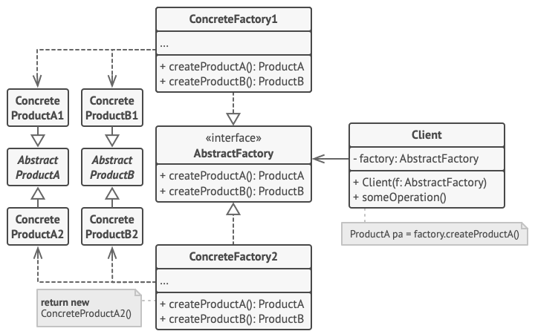
Недостатки и преимущества абстрактной фабрики
Преимущества: Гарантирует сочетаемость создаваемых,избавляет клиентский код от привязки к конкретным классам продуктов,выделяет код производства продуктов в одно место, упрощая поддержку кода,упрощает добавление новых продуктов в программу,реализует принцип открытости/закрытости. Недостатки: Усложняет код программы из-за введения множества дополнительных классов. Требует наличия всех типов продуктов в каждой вариации.

Slide 19
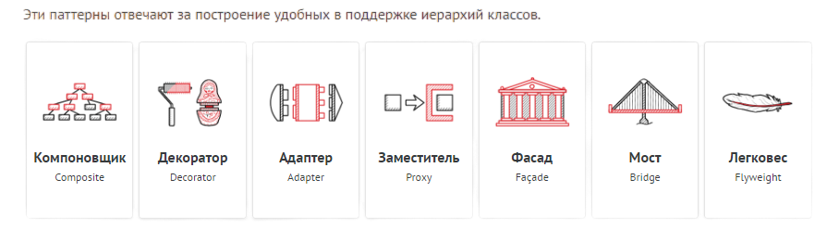
Применение структурных паттернов проектирования
Структурные паттерны проектирования помогают организовать классы и объекты для формирования больших и сложных систем. Они упрощают проектирование, делая его более гибким и эффективным.

Slide 20
Структурные паттерны
Основные структурные паттерны проектирования:
Адаптер — это структурный паттерн проектирования, который позволяет объектам с несовместимыми интерфейсами работать вместе.
Мост — это структурный паттерн проектирования, который разделяет один или несколько классов на две отдельные иерархии — абстракцию и реализацию, позволяя изменять их независимо друг от друга.
Компоновщик — это структурный паттерн проектирования, который позволяет сгруппировать множество объектов в древовидную структуру, а затем работать с ней так, как будто это единичный объект.
Декоратор — это структурный паттерн проектирования, который позволяет динамически добавлять объектам новую функциональность, оборачивая их в полезные «обёртки».

Slide 21
Структурные паттерны
Основные структурные паттерны проектирования:
Фасад — это структурный паттерн проектирования, который предоставляет простой интерфейс к сложной системе классов, библиотеке или фреймворку.
Легковес — это структурный паттерн проектирования, который позволяет вместить большее количество объектов в отведённую оперативную память. Легковес экономит память, разделяя общее состояние объектов между собой, вместо хранения одинаковых данных в каждом объекте.
Заместитель — это структурный паттерн проектирования, который позволяет подставлять вместо реальных объектов специальные объекты-заменители. Эти объекты перехватывают вызовы к оригинальному объекту, позволяя сделать что-то до или после передачи вызова оригиналу.

Slide 22
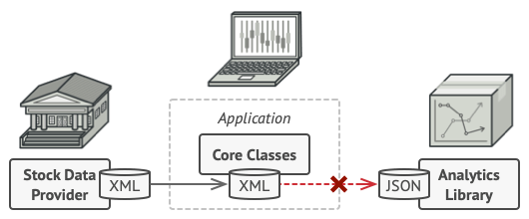
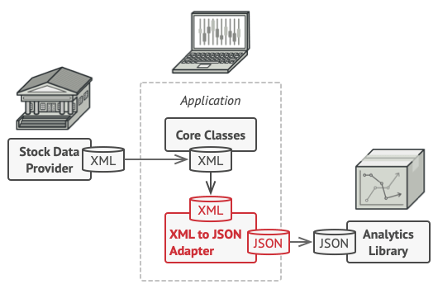
Адаптер
Adapter — структурный шаблон проектирования, предназначенный для организации использования функций объекта, недоступного для модификации, через специально созданный интерфейс.
Проще говоря, Adapter позволяет объектам с несовместимыми интерфейсами работать вместе.
Когда нужен: часто используется, если мы работаем со сторонней библиотекой или компонентом, доступ к изменениями методов которого у нас отсутствует. Или когда есть несколько сторонних систем, доступ к которым должен осуществляться единообразно через одинаковый интерфейс.

Slide 23
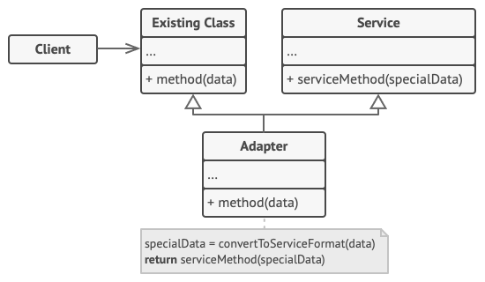
Преимущества и недостатки паттерна “Адаптер”
Преимущества:
Отделяет и скрывает от клиента подробности преобразования различных интерфейсов.
Недостатки:
Усложняет код программы из-за введения дополнительных классов.

Slide 24
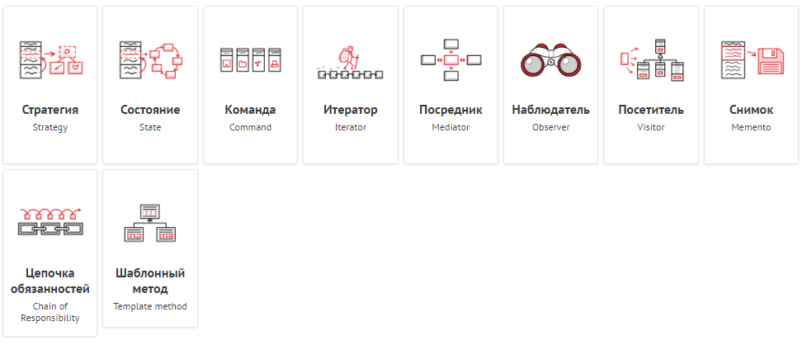
Применение поведенческих паттернов
Поведенческие паттерны проектирования помогают определить, как объекты взаимодействуют и распределяют ответственность друг между другом. Они улучшают коммуникацию между классами и упрощают реализацию сложного поведения.

Slide 25
Поведенческие паттерны
Основные поведенческие паттерны проектирования:
Цепочка обязанностей — это поведенческий паттерн проектирования, который позволяет передавать запросы последовательно по цепочке обработчиков. Каждый последующий обработчик решает, может ли он обработать запрос сам и стоит ли передавать запрос дальше по цепи.
Команда — это поведенческий паттерн проектирования, который превращает запросы в объекты, позволяя передавать их как аргументы при вызове методов, ставить запросы в очередь, логировать их, а также поддерживать отмену операций.
Итератор — это поведенческий паттерн проектирования, который даёт возможность последовательно обходить элементы составных объектов, не раскрывая их внутреннего представления.
Посредник — это поведенческий паттерн проектирования, который позволяет уменьшить связанность множества классов между собой, благодаря перемещению этих связей в один класс-посредник.
Снимок — это поведенческий паттерн проектирования, который позволяет сохранять и восстанавливать прошлые состояния объектов, не раскрывая подробностей их реализации.

Slide 26
Поведенческие паттерны
Основные поведенческие паттерны проектирования:
Наблюдатель — это поведенческий паттерн проектирования, который создаёт механизм подписки, позволяющий одним объектам следить и реагировать на события, происходящие в других объектах.
Состояние — это поведенческий паттерн проектирования, который позволяет объектам менять поведение в зависимости от своего состояния. Извне создаётся впечатление, что изменился класс объекта.
Стратегия — это поведенческий паттерн проектирования, который определяет семейство схожих алгоритмов и помещает каждый из них в собственный класс, после чего алгоритмы можно взаимозаменять прямо во время исполнения программы.
Шаблонный метод — это поведенческий паттерн проектирования, который определяет скелет алгоритма, перекладывая ответственность за некоторые его шаги на подклассы. Паттерн позволяет подклассам переопределять шаги алгоритма, не меняя его общей структуры.
Посетитель — это поведенческий паттерн проектирования, который позволяет добавлять в программу новые операции, не изменяя классы объектов, над которыми эти операции могут выполняться.

Slide 27
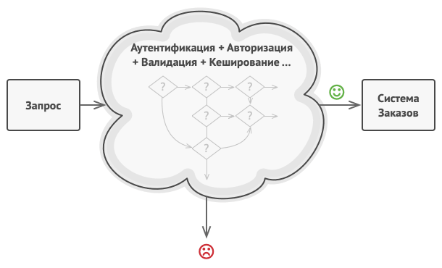
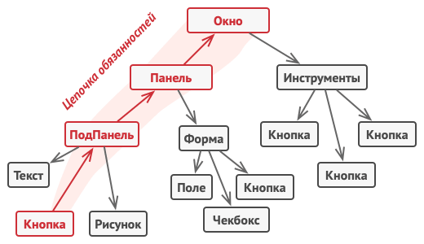
Паттерн Цепочка обязанностей
Цепочка Обязанностей (Chain of responsibility) - поведенческий шаблон проектирования, который позволяет избежать жесткой привязки отправителя запроса к получателю.
Все возможные обработчики запроса образуют цепочку, а сам запрос перемещается по этой цепочке. Каждый объект в этой цепочке при получении запроса выбирает, либо закончить обработку запроса, либо передать запрос на обработку следующему по цепочке объекту.

Slide 28
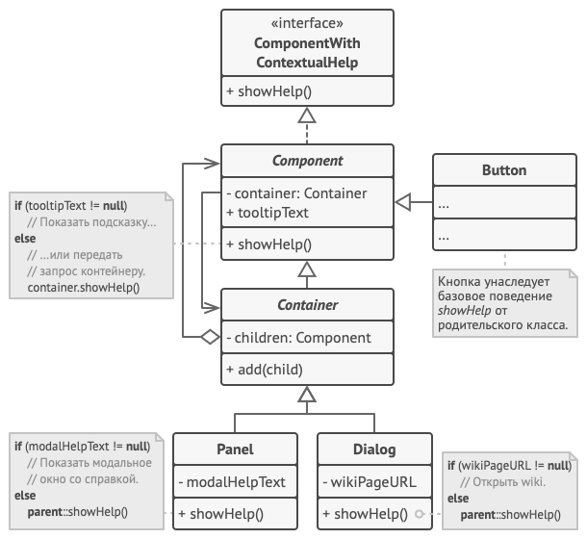
Преимущества и недостатки паттерна Цепочка обязанностей
Преимущества:
Уменьшает зависимость между клиентом и обработчиками.
Реализует принцип единственной обязанности.
Реализует принцип открытости/закрытости.
Недостатки:
Запрос может остаться никем не обработанным.

Slide 29

«Низкоуровневые» шаблоны проектирования, идиомы программирования
«Низкоуровневые» шаблоны, учитывающие специфику конкретного языка программирования, называются идиомами. Это хорошие решения проектирования, характерные для конкретного языка или программной платформы, и потому не универсальные.
Идиома программирования — устойчивый способ выражения некоторой составной конструкции в одном или нескольких языках программирования. Идиома является шаблоном решения задачи, записи алгоритма или структуры данных путём комбинирования встроенных элементов языка.

Slide 30
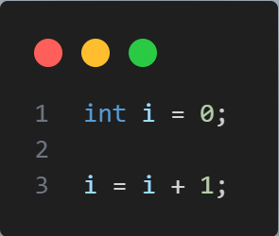
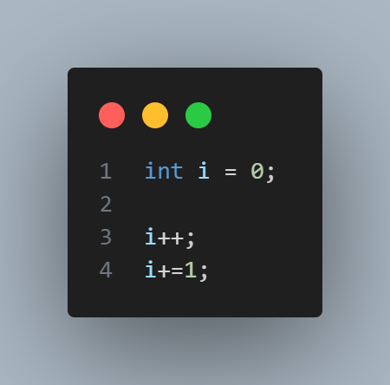
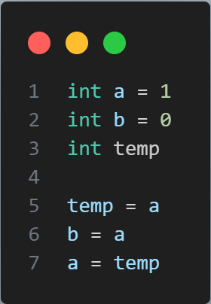
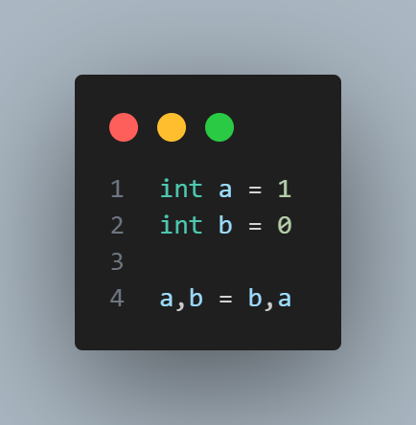
Примеры и использование идиом в программирование
С-подобные языки
Инкремент.
Python
Обмен значениями (swap)

Slide 31
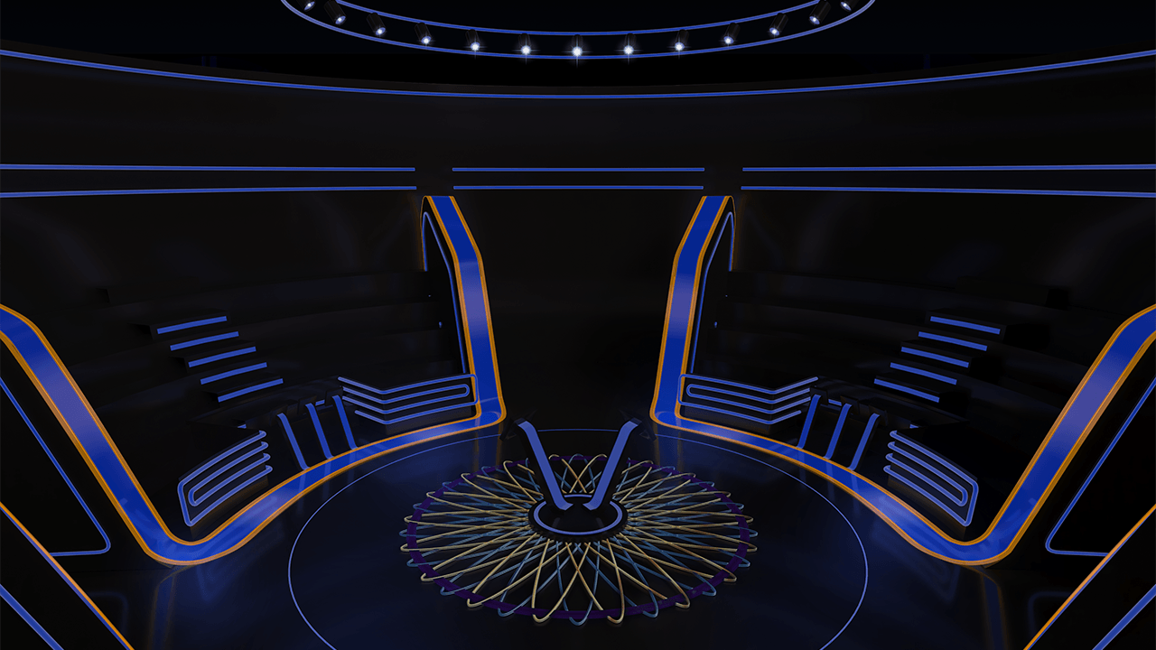

Presenting a website or an app?
ANSWER
50:50
Звонок
Помощь зала
ANSWER
NEXT
Шаблон проектирования это
If you are presenting a website, an internet product or an app, you can place a screenshot of it here.
Повторяемая архитектурная конструкция в сфере проектирования программного обеспечения
Класс
Библиотека
Таблица

Slide 32
Thank you!
50:50
Звонок
Помощь зала
ANSWER
NEXT
Do you have any questions?
В каких годах впервые был создан список шаблонов проектирования
hello@mail.com
555-111-222
mydomain.com
1960-Х
1970-Х
2010-Х
1980-Х

Slide 33
Editable Icons.
50:50
Звонок
Помощь зала
ANSWER
NEXT
Каких видов паттернов НЕ существует
Порождающих
Пороже дающих
Структурные
Поведенческие

Slide 34
ANSWER
50:50
Звонок
Помощь зала
ANSWER
NEXT
Как расшифровывается буква S В аббревиатуре solid
Принцип единственной ответственности
Принцип открытости/закрытости
Принцип подстановки Лисков
Принцип очереди в столовой

Slide 35
ANSWER
50:50
Звонок
Помощь зала
ANSWER
NEXT
В принципы SOLID НЕ входит
Принцип единой ответственности
Принцип Барбары Лисков
Принцип ограниченной открытости
Принцип инверсии зависимостей

Slide 36
ANSWER
50:50
Звонок
Помощь зала
ANSWER
NEXT
Presenting a website or an app?
Это порождающий паттерн проектирования, который гарантирует, что у класса есть только один экземпляр, и предоставляет к нему глобальную точку доступа
If you are presenting a website, an internet product or an app, you can place a screenshot of it here.
Одиночка
Прототип
Фабричный метод
Строитель

Slide 37
ANSWER
50:50
Call
Audience
ANSWER
NEXT
Порождающим паттерном НЕ является
Абстрактная фабрика
Строитель
Прототип
Мост

Slide 38
Credits.
50:50
Звонок
Помощь зала
ANSWER
NEXT
Presentation Template: SlidesMania
Sample Images: Unsplash
Fonts used in this presentation: Poppins Light and Poppins Extra Bold.
«Низкоуровневые» шаблоны, учитывающие специфику конкретного языка программирования, называются
Функции
Идиомы
Предикаты
Конструкторы

Slide 39
ANSWER
50:50
Звонок
Помощь зала
ANSWER
NEXT
Какой идиомы не существует в программировании
Итератор
Бесконечный цикл
Деление на ноль
Обмен значениями

Slide 40
Заключение
Паттерны проектирования играют ключевую роль в
разработке программного обеспечения, предлагая
проверенные решения для распространённых проблем и задач,
таких как упрощение разработки,улучшение читаемости и
поддержки кода, гибкость и масштабируемость, командная
работа.

